Slide 1
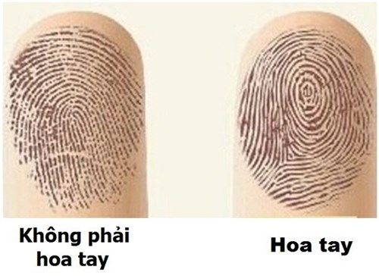
Bắt đầu
Hết giờ
KHỞI ĐỘNG
Hãy tự nhìn xem mình có bao nhiêu hoa tay?
Thời gian:
30 giây
Notes:
Có thể đổi vị trí câu hỏi vào trung tâm hoặc làm nổi hơn các phần khác. Đồng hồ cát rất ấn tượng nhưng chiếm diện tích khá lớn, gây phân tán tập trung vào câu hỏi.

Slide 2
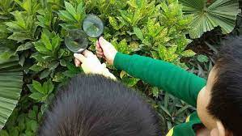
Quan sát hình ảnh, hoàn thành phiếu học tập KWL

Slide 3
PHIẾU HỌC TẬP
K | W | L

Slide 4


Tiết 5. Bài 3: SỬ DỤNG KÍNH LÚP

Slide 5
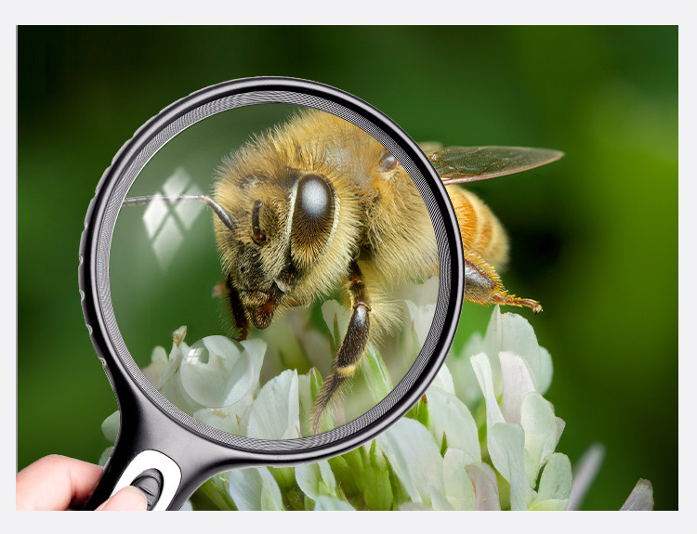

KÍNH LÚP

Slide 6
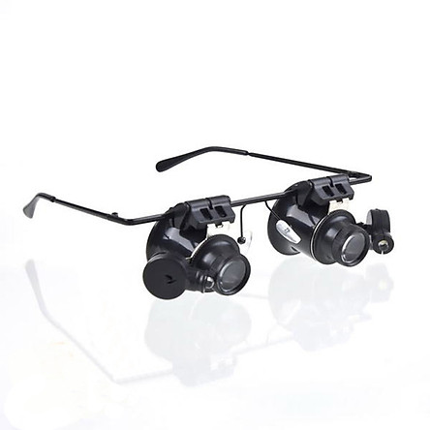
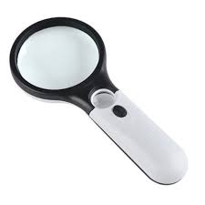
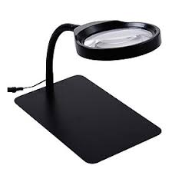
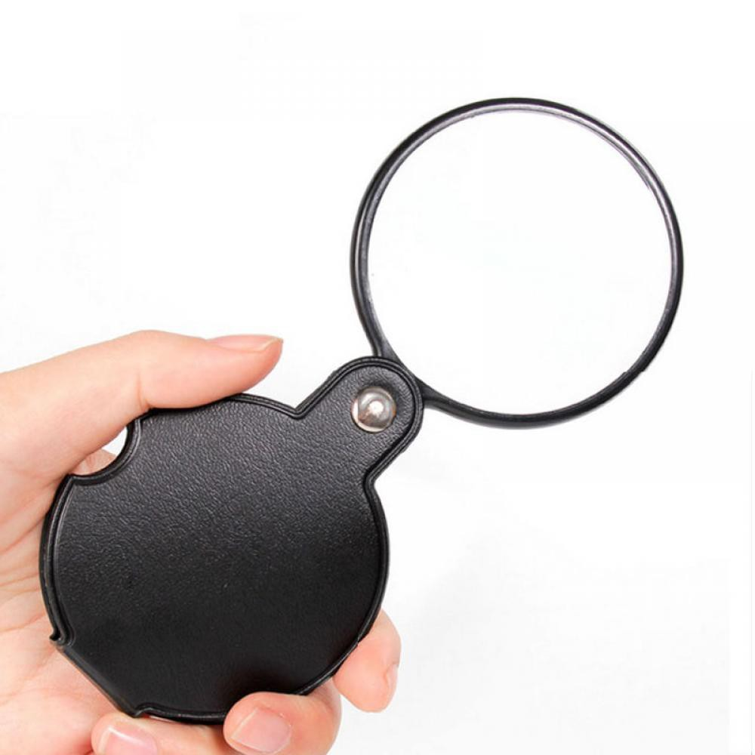
Tiết 5. Bài 3. SỬ DỤNG KÍNH LÚP
Các loại kính lúp
Kính lúp
cầm tay
Kính lúp để bàn có đèn
Kính lúp
đeo mắt
Kính lúp
bỏ túi

Slide 7
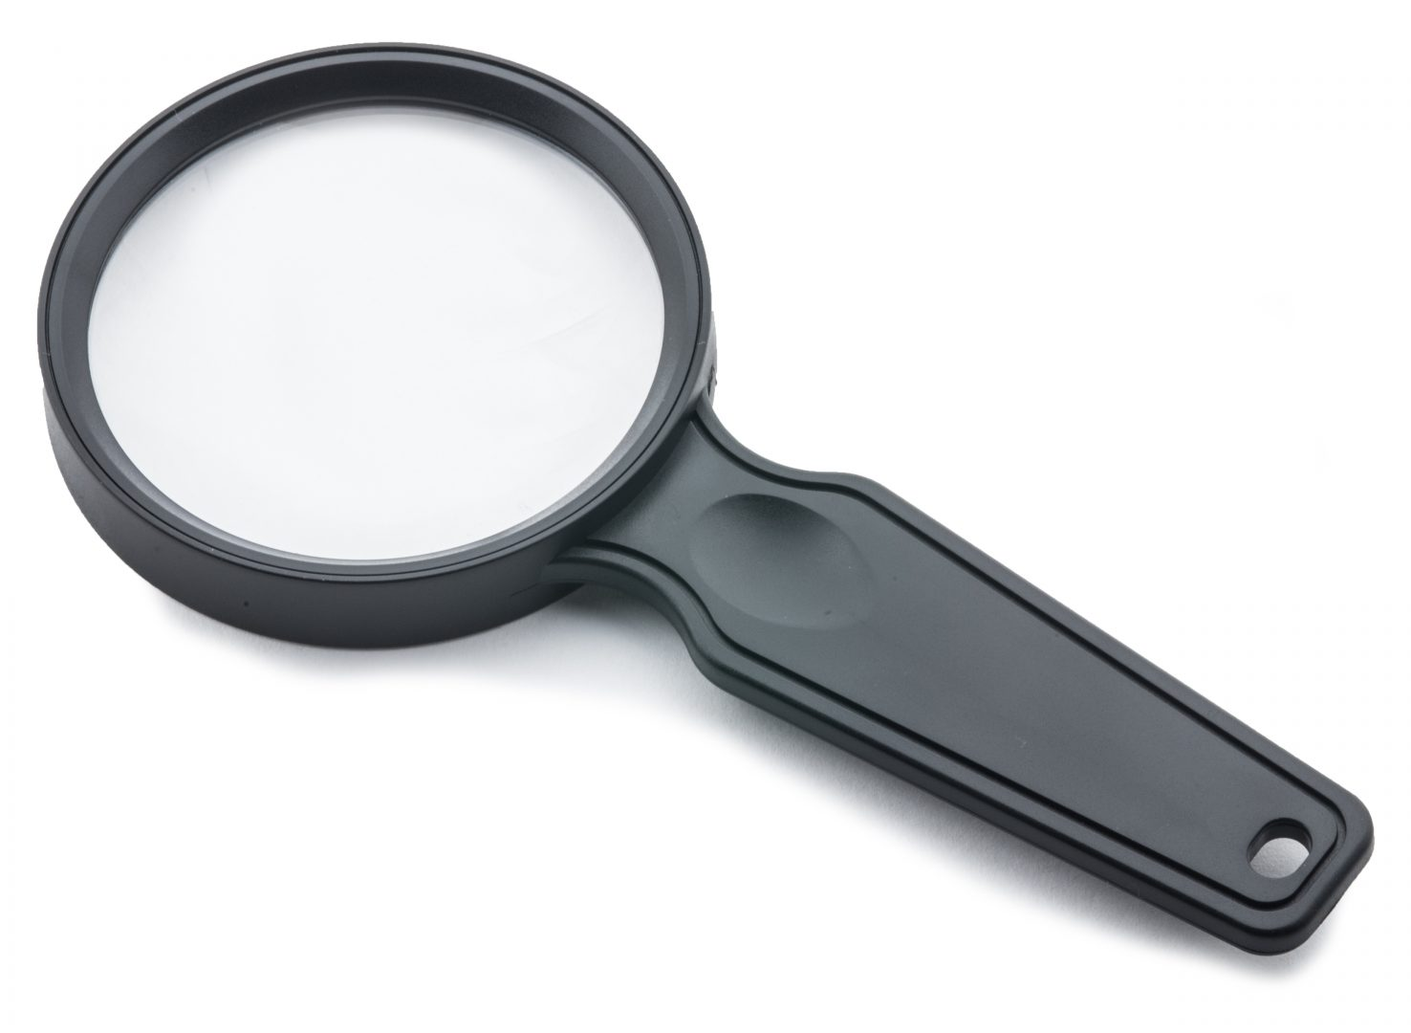
I. TÌM HIỂU VỀ KÍNH LÚP
Tham khảo SGK nghiên cứu trong thời gian 3 phút, hoàn thành
PHIẾU HỌC TẬP SỐ 1.
START TIMER
3 : 00
2 : 59
2 : 58
2 : 57
2 : 56
2 : 55
2 : 54
2 : 53
2 : 52
2 : 51
2 : 50
2 : 49
2 : 48
2 : 47
2 : 46
2 : 45
2 : 44
2 : 43
2 : 42
2 : 41
2 : 40
2 : 39
2 : 38
2 : 37
2 : 36
2 : 35
2 : 34
2 : 33
2 : 32
2 : 31
2 : 30
2 : 29
2 : 28
2 : 27
2 : 26
2 : 25
2 : 24
2 : 23
2 : 22
2 : 21
2 : 20
2 : 19
2 : 18
2 : 17
2 : 16
2 : 15
2 : 14
2 : 13
2 : 12
2 : 11
2 : 10
2 : 09
2 : 08
2 : 07
2 : 06
2 : 05
2 : 04
2 : 03
2 : 02
2 : 01
2 : 00
1 : 59
1 : 58
1 : 57
1 : 56
1 : 55
1 : 54
1 : 53
1 : 52
1 : 51
1 : 50
1 : 49
1 : 48
1 : 47
1 : 46
1 : 45
1 : 44
1 : 43
1 : 42
1 : 41
1 : 40
1 : 39
1 : 38
1 : 37
1 : 36
1 : 35
1 : 34
1 : 33
1 : 32
1 : 31
1 : 30
1 : 29
1 : 28
1 : 27
1 : 26
1 : 25
1 : 24
1 : 23
1 : 22
1 : 21
1 : 20
1 : 19
1 : 18
1 : 17
1 : 16
1 : 15
1 : 14
1 : 13
1 : 12
1 : 11
1 : 10
1 : 09
1 : 08
1 : 07
1 : 06
1 : 05
1 : 04
1 : 03
1 : 02
1 : 01
1 : 00
0 : 59
0 : 58
0 : 57
0 : 56
0 : 55
0 : 54
0 : 53
0 : 52
0 : 51
0 : 50
0 : 49
0 : 48
0 : 47
0 : 46
0 : 45
0 : 44
0 : 43
0 : 42
0 : 41
0 : 40
0 : 39
0 : 38
0 : 37
0 : 36
0 : 35
0 : 34
0 : 43
0 : 32
0 : 31
0 : 30
0 : 29
0 : 28
0 : 27
0 : 26
0 : 25
0 : 24
0 : 23
0 : 22
0 : 21
0 : 20
0 : 19
0 : 18
0 : 17
0 : 16
0 : 15
0 : 14
0 : 13
0 : 12
0 : 11
0 : 10
0 : 09
0 : 08
0 : 07
0 : 06
0 : 05
0 : 04
0 : 03
0 : 02
0 : 01
0 : 00
TIME’S UP!

Slide 8
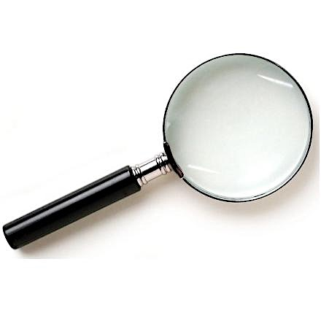
PHIẾU HỌC TẬP SỐ 2
...(1)......
...(2)....
.(3)....

Slide 9
CẤU TẠO KÍNH LÚP CẦM TAY
Khung kính
Tấm kính
có phần rìa
mỏng hơn phần giữa
Tay cầm

Slide 10
Kính lúp có tác dụng gì?
Phóng to ảnh của một vật được quan sát từ 3 đến 20 lần

Slide 11
Kính lúp được sử dụng
trong những lĩnh vực nào?

Slide 12

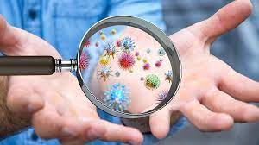
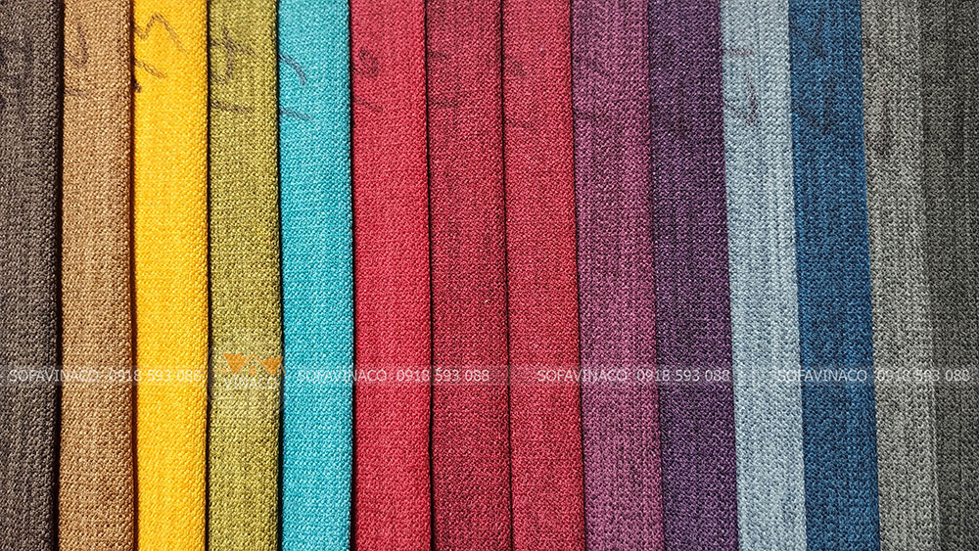
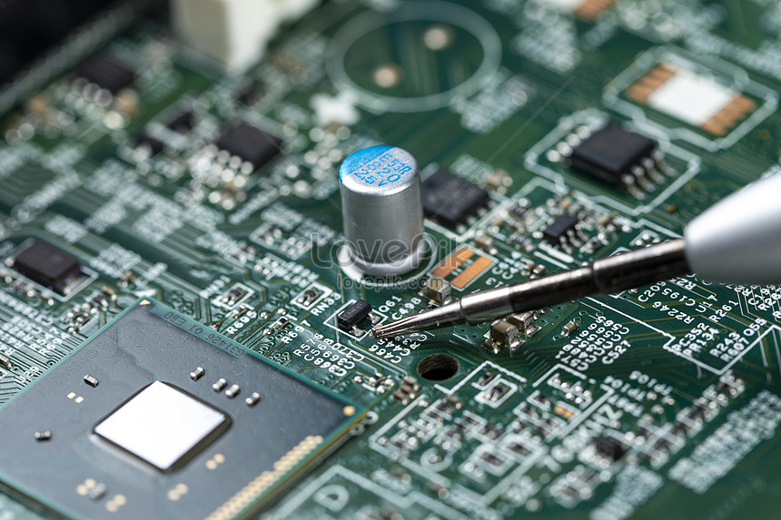
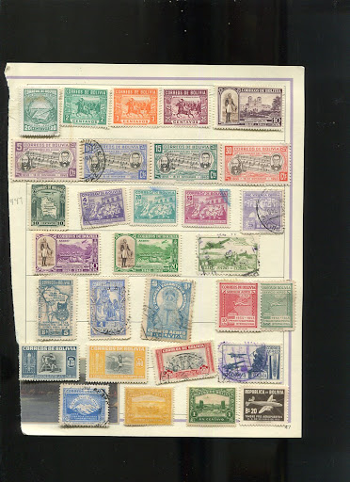
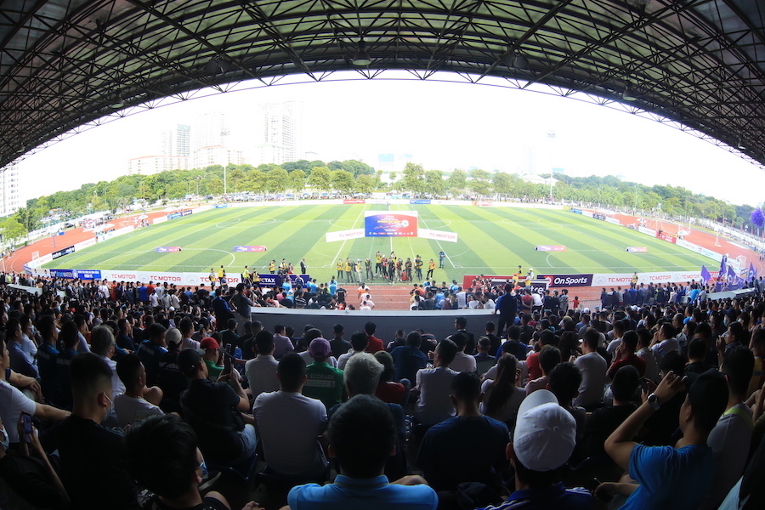
X
Đọc sách
Soi vi khuẩn trên tay
Soi mẫu vải
X
Sửa vi mạch điện tử
Xem bóng đá
Nghiên cứu tem

Slide 13
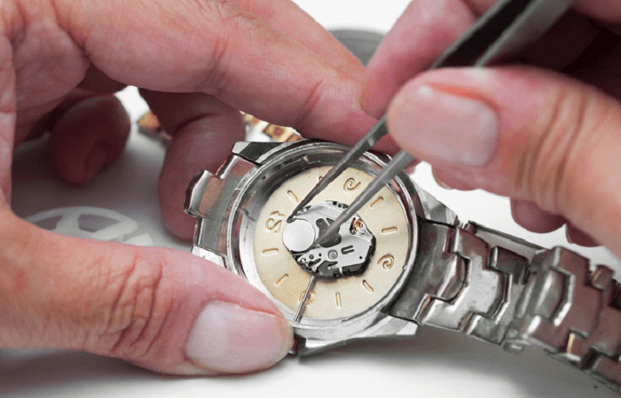
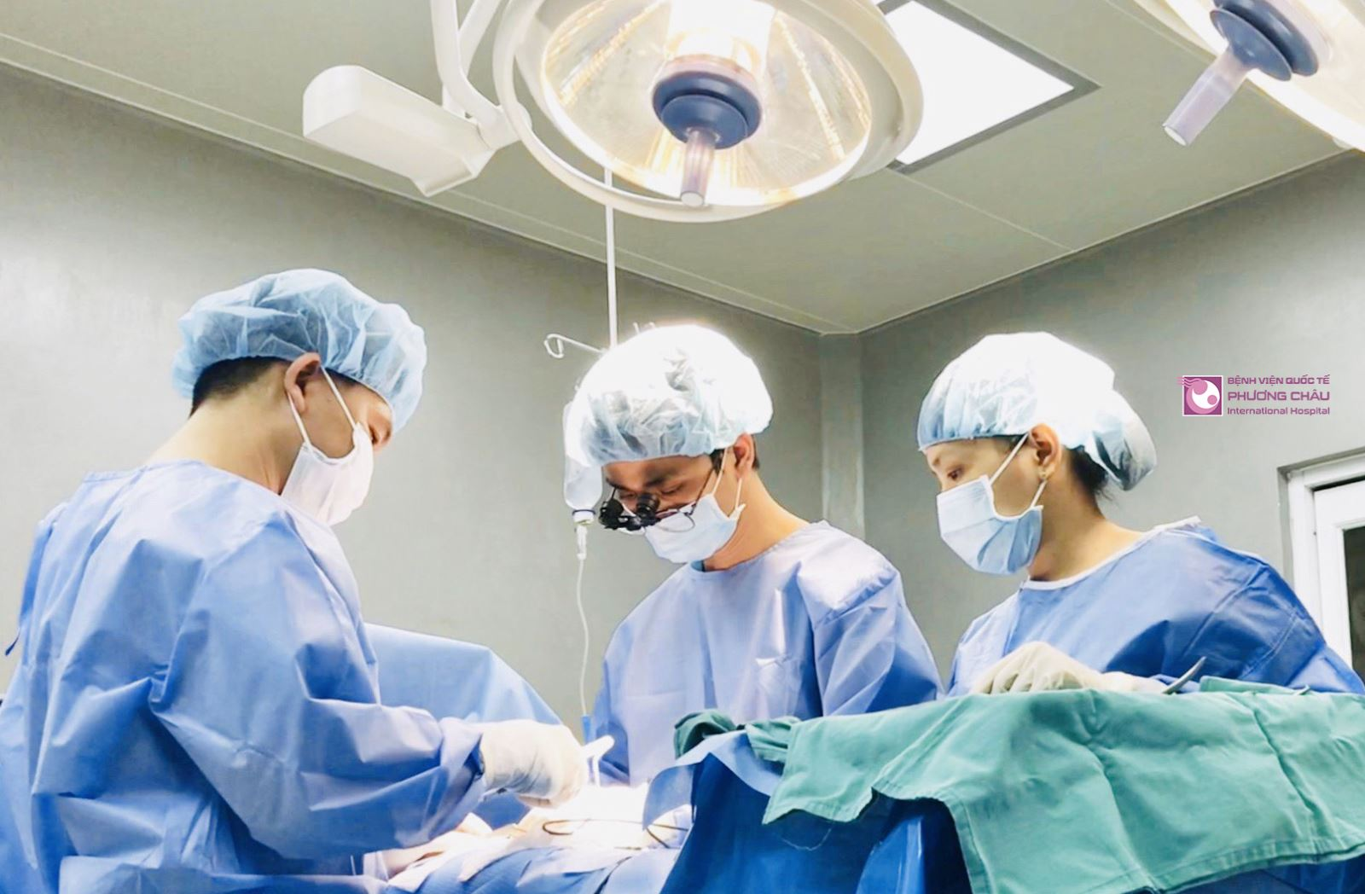
Đọc sách
Soi mẫu vải
Sửa đồng hồ
Sửa vi mạch điện tử
Nghiên cứu tem
Vi phẫu thuật

Slide 14
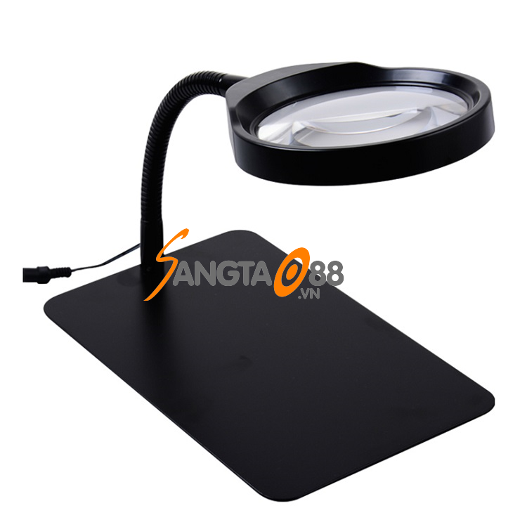
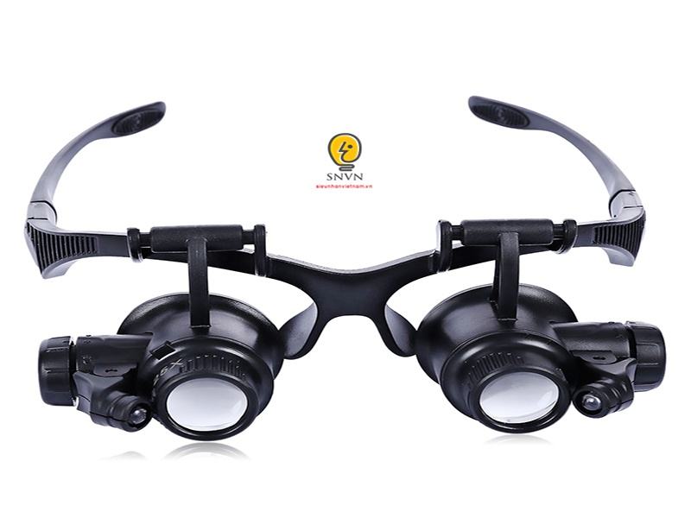

Slide 15
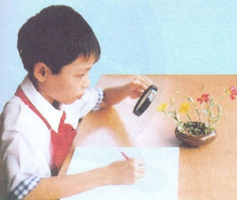
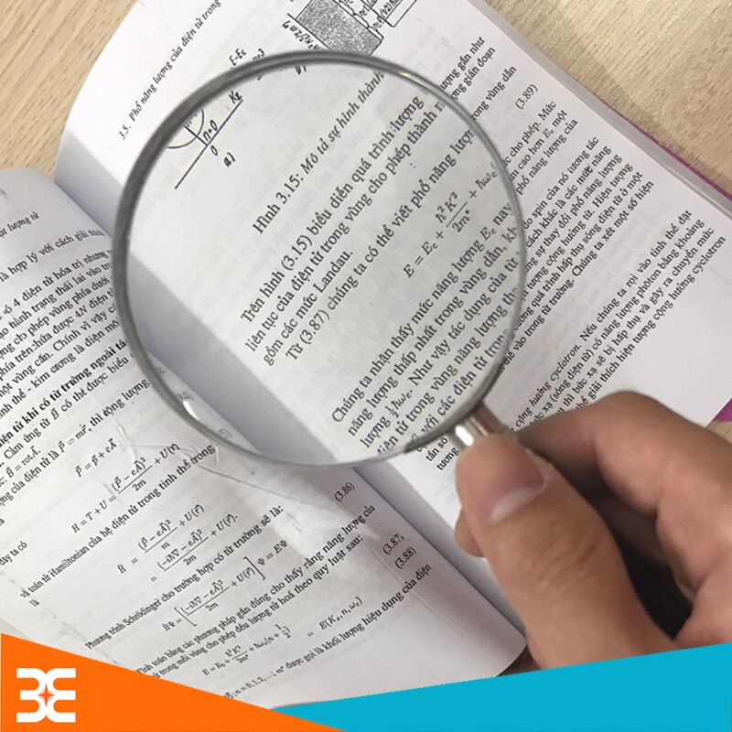
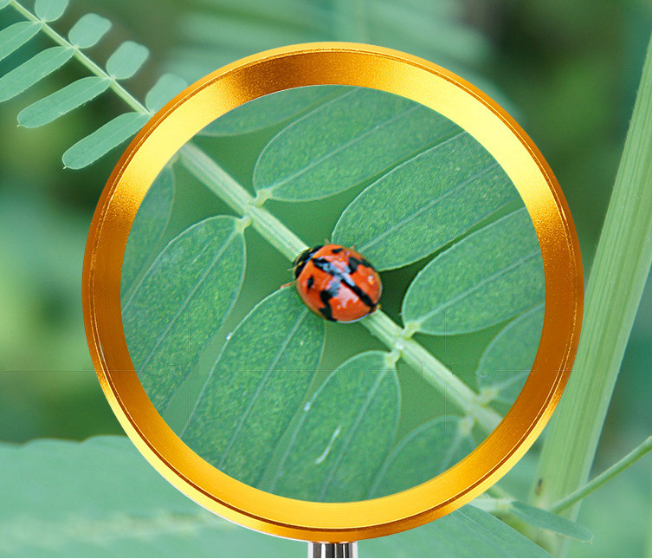
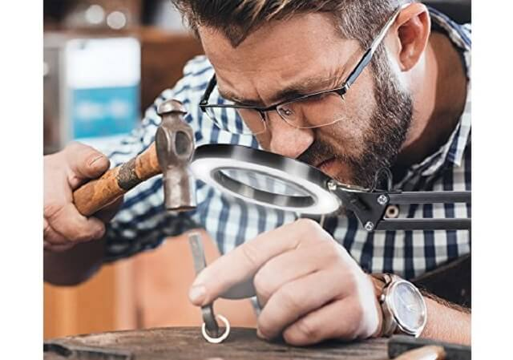

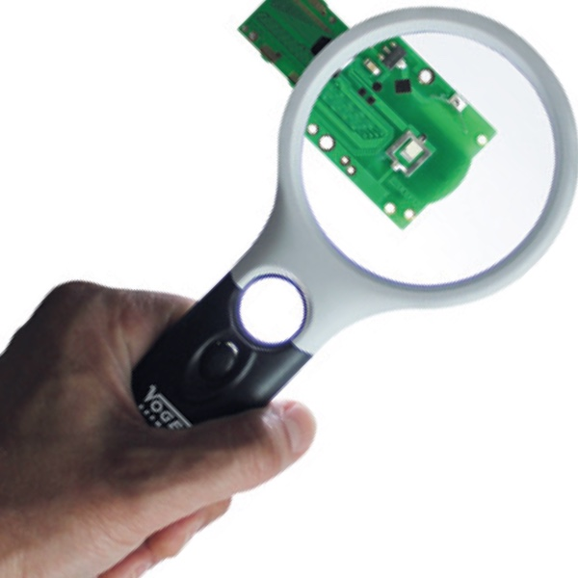

Slide 16
TIẾT 2. BÀI 3. SỬ DỤNG KÍNH LÚP
I. TÌM HIỂU VỀ KÍNH LÚP
- Kính lúp là một tấm kính có phần rìa mỏng hơn phần giữa, thường có khung bao ngoài và có tay cầm. Kính lúp có khả năng phóng to ảnh của vật từ 3 - 20 lần.
- Các loại kính lúp: Kính lúp cầm tay, kính lúp để bàn có đèn, kính lúp đeo mắt, kình lúp bỏ túi.
- Kính lúp sử dụng trong học tập, nghiên cứu khoa học, trong đời sống: sửa đồng hồ, soi mẫu vải, đọc sách,...

Slide 17
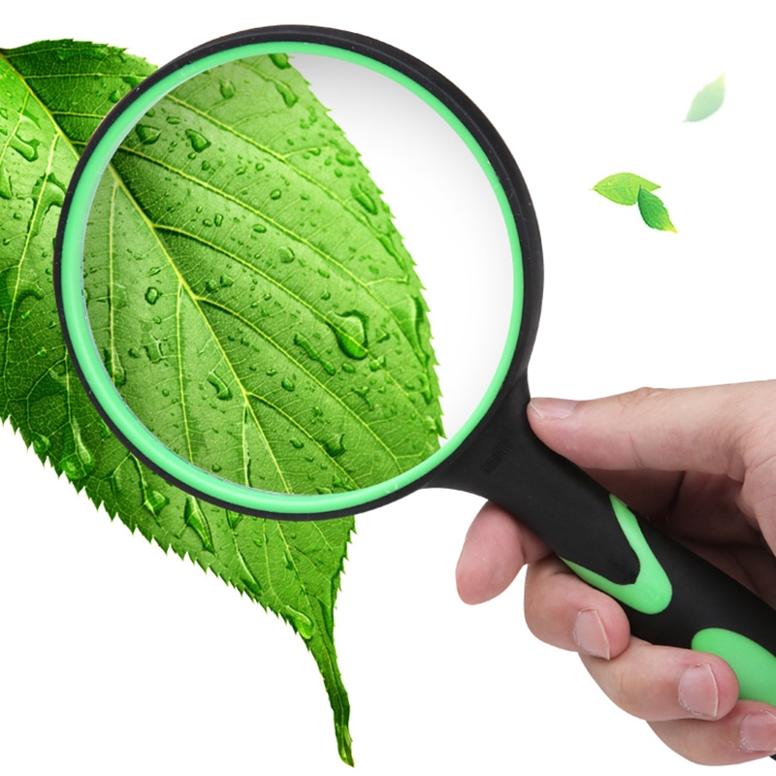
II. CÁCH SỬ DỤNG KÍNH LÚP
Nghiên cứu SGK, thực hiện nhiệm vụ và hoàn thành PHIẾU HỌC TẬP SỐ 2.

Slide 18
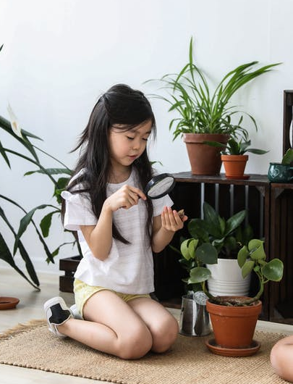
CÁCH SỬ DỤNG KÍNH LÚP
Đặt kính lúp …………… vật mẫu, mắt nhìn vào ………………
Từ từ ……………… ra xa vật cho đến khi nhìn thấy vật …………..
gần sát
mặt kính
dịch kính
rõ nét

Slide 19
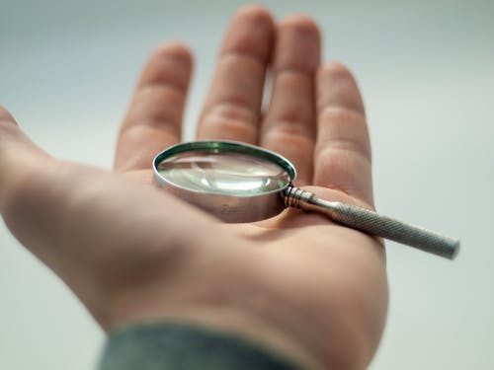
TÌM HIỂU CÁCH BẢO QUẢN KÍNH LÚP

Slide 20

TÌM HIỂU CÁCH BẢO QUẢN KÍNH LÚP
Nhà bạn Mai có 1 chiếc kính lúp thường xuyên được sử dụng. Hãy xác định những hành động bảo quản kính lúp của các thành viên trong gia đình Mai là đúng hay sai.
Bố Mai dùng kính lúp xong, tiện chỗ nào để luôn chỗ đó
Mẹ Mai thường xuyên lau chùi kính lúp bằng
khăn mềm
Mẹ Mai vệ sinh kính lúp xong sẽ bọc kính bằng giấy mềm rồi cất vào hộp
Mai dùng kính xong sẽ rửa kính với nước sạch hoặc nước rửa kính
Mai để kính ở cạnh chậu cây cho tiện lần sau sử dụng
Em gái Mai
để kính ở thùng đồ chơi của mình
ĐÚNG
SAI

Slide 21
TIẾT 2. BÀI 3. SỬ DỤNG KÍNH LÚP
II. Sử dụng và bảo quản kính lúp
- Sử dụng:
+ Đặt kính lúp gần sát vật mẫu, mắt nhìn vào mặt kính
+ Từ từ dịch kính ra xa vật, cho đến khi nhìn rõ vật.
- Bảo quản:
+ Vệ sinh kính thường xuyên bằng khăn mềm, nước sạch hoặc nước rửa kính chuyên dụng.
+ Không để mặt kính tiếp xúc với các vật nhám, bẩn.

Slide 22
GIAO NHIỆM VỤ
- Mỗi HS tự làm một chiếc kính lúp: (Gợi ý: Bằng chai nhựa trong suốt)
- Ghi vào vở các bước thực hiện
- Chụp một ảnh kính lúp làm được và một ảnh soi kính lúp vào vật.

Slide 23
LUYỆN TẬP
Hãy sử dụng kính lúp quan sát và đếm lại xem mình có bao nhiêu hoa tay.

Slide 24


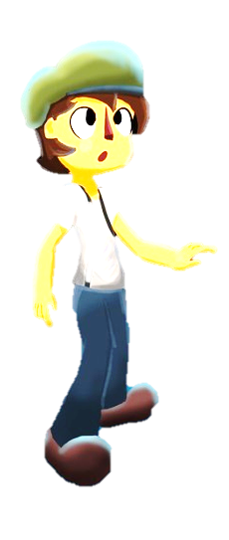
LUYỆN TẬP
Trả lời các câu hỏi trắc nghiệm sau

Slide 25
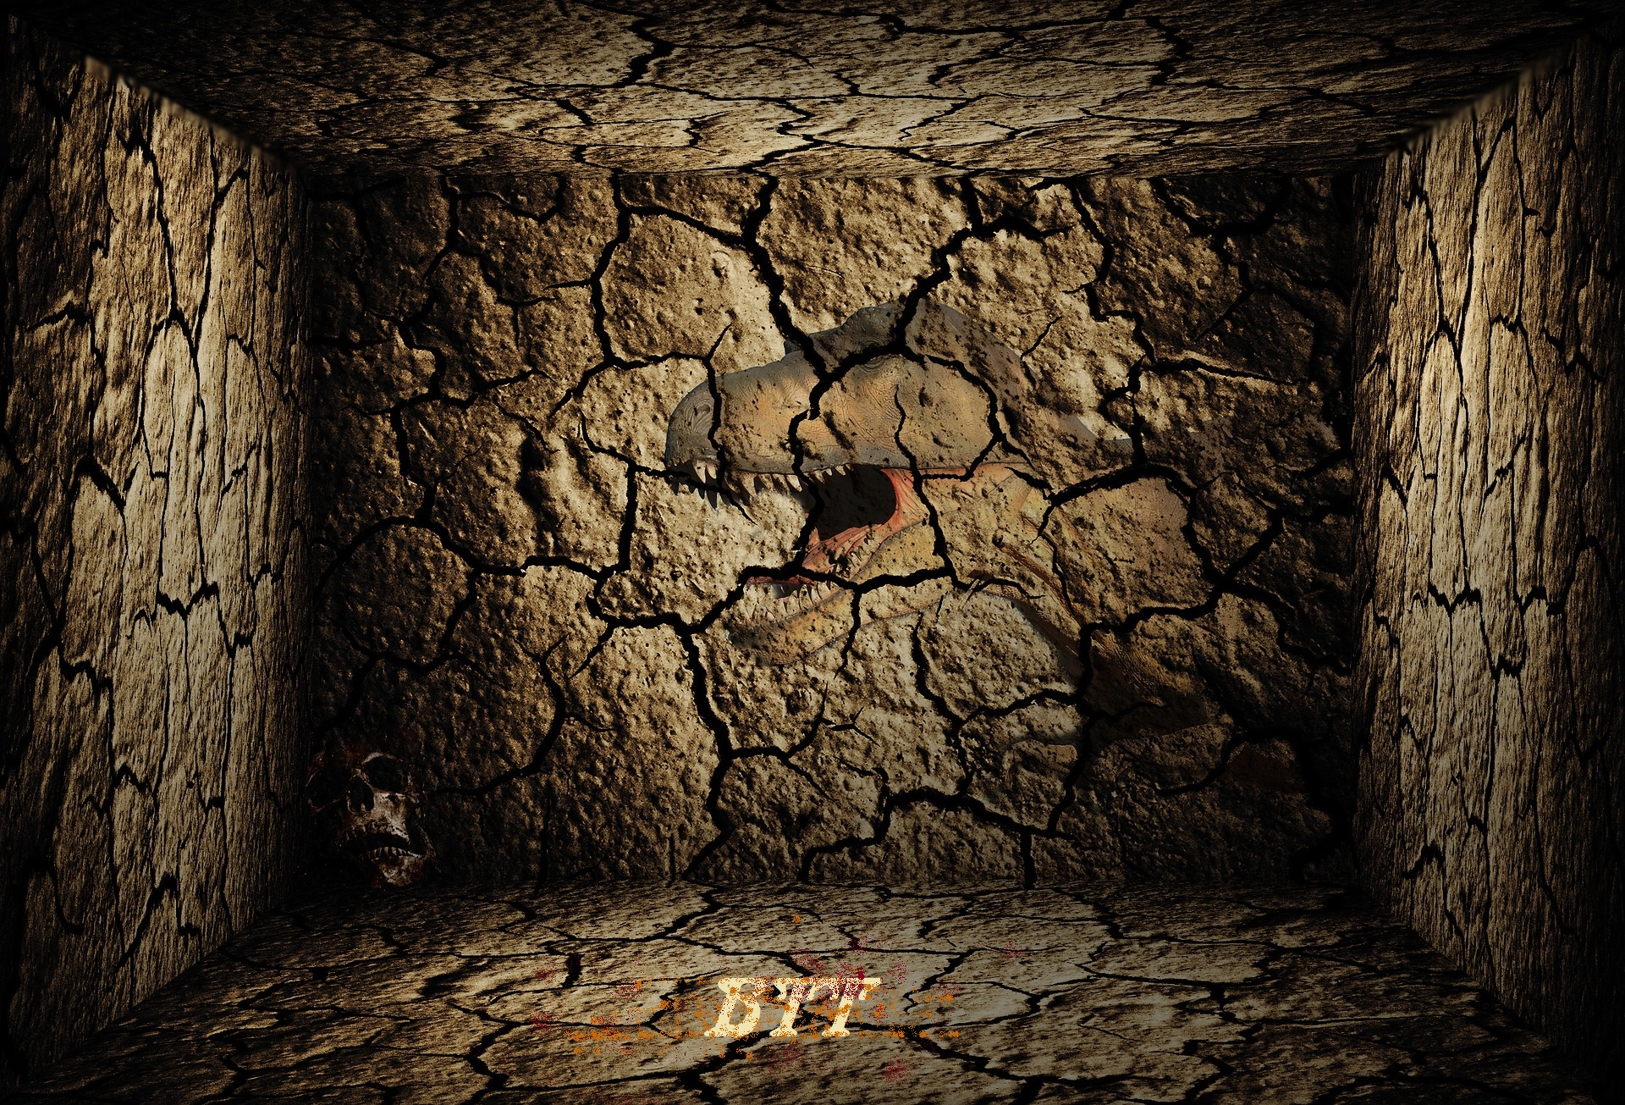
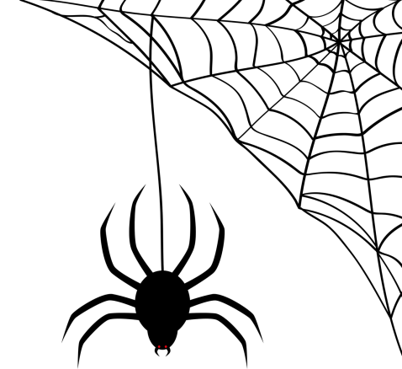
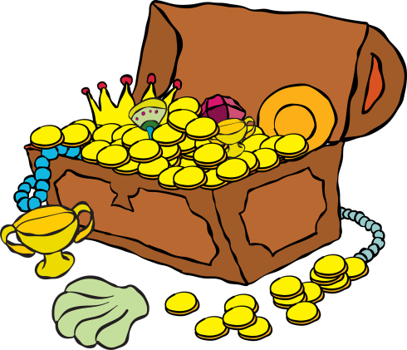

Câu 1: Có thể sử dụng kính lúp để quan sát vật nào sau đây?
A. Xác một con muỗi.
B. Toàn bộ cơ thể một con voi.
C. Tế bào thịt quả cà chua.
D. Mặt trăng.

Slide 26
Câu 2: Tấm kính dùng làm kính lúp có đặc điểm:
A. có phần rìa dày hơn phần giữa.
B. có phần rìa mỏng hơn phần giữa.
C. lồi hoặc lõm.
D. có hai mặt phẳng.

Slide 27
Câu 3: Người nào dưới đây sử dụng loại kính lúp không phù hợp?
A. Chú Quang dùng kính lúp để bàn có đèn để sửa bảng vi mạch điện tử.
B. Cô Nga dùng kính lúp để bàn để soi mẫu vải.
C. Bạn Huy dùng kính lúp cầm tay để quan sát cây nấm.
D. Bạn Hoa dùng kính lúp đeo mắt để xem tivi.

Slide 28
Câu 4: Sử dụng kính lúp cầm tay như thế nào là đúng?
A. Đặt kính gần sát mắt.
B. Đặt kính rất xa vật.
C. Đặt kính gần sát vật rồi đưa kính ra xa dần để thấy rõ vật.
D. Đặt kính chính giữa mắt và vật.

Slide 29
Câu 5: Hành động nào sau đây bảo quản kính không đúng cách?
A. Cất kính ở nơi khô ráo.
B. Rửa kính với nước sạch.
C. Thường xuyên lau chùi kính lúp bằng khăn mềm.
D. Để mặt kính tiếp xúc trực tiếp với không khí.

Slide 30


VẬN DỤNG
Trong một số điện thoại thông minh có phần mềm kính lúp điện tử, có thể phóng to ảnh lên đến 10 lần.
Sử dụng điện thoại thông minh có phần mềm kính lúp điện tử, quan sát các vật nhỏ (cây nấm, sợi vải, con muỗi, hạt cát…) rồi chụp lại ảnh đó chia sẻ với các bạn.

